Slide 1
TÁRGY vagy TÉR?

Slide 2
Tárgy: egy dolog, kontextus nélkül
Tér: külső vagy belső tér, dolog kontextussal

Slide 3
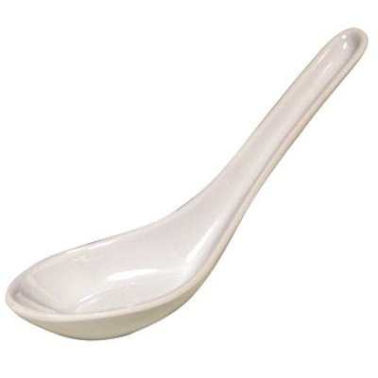
TÁRGY

Slide 4
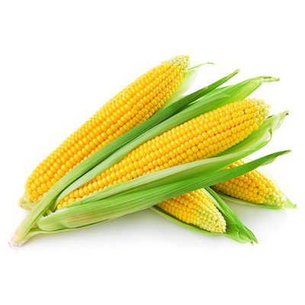
TÁRGY

Slide 5
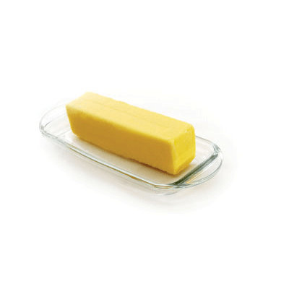
TÁRGY

Slide 6
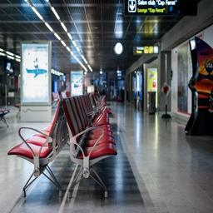
TÉR

Slide 7
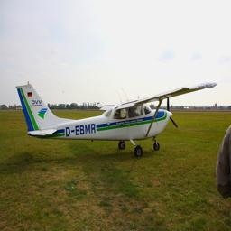
TÉR

Slide 8
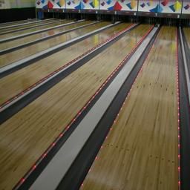
TÉR

Slide 9
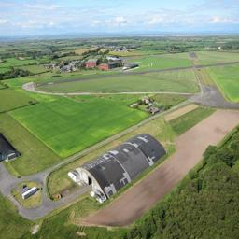
?

Slide 10
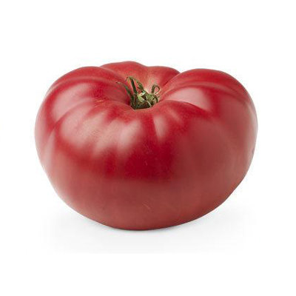
?

Slide 11
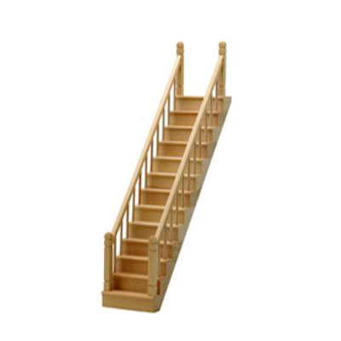
?

Slide 12



